Slide 1


Slide 2

تنظيم حصص الأسبوع
اليوم 4 -
اليوم1 -
أنشطة اعتيادية (10د).
ورشة القراءة: استثمار النص (50د).
إملاء (25د).
أنشطة اعتيادية (10د).
معجم (25د).
ورشة الاستماع والتحدث (30د).
الكلمات البصرية+ القراءة المشتركة(20د).
اليوم 5 -
اليوم2 -
أنشطة اعتيادية (10د).
ورشة القراءة (40د).
الإنتاج الكتابي (35د).
أنشطة اعتيادية (10د).
ورشة الاستماع والتحدث 30د).
ورشة القراءة (45د).
اليوم 6 -
اليوم 3 -
أنشطة اعتيادية (10د).
استماع و تحدث: توليف (15د).
ورشة القراءة: الطلاقة والفهم (30د).
الإنتاج الكتابي: (30د).
أنشطة اعتيادية (10د).
ورشة الاستماع والتحدث (30د).
ورشة القراءة (45د).
Révision
Lecture offerte

Slide 3







هيكلة حصة اليوم
- 01 افتتاح الحصة
إملاء
- 02 قراءة
النص "هيا نعمل. الجزء 2".
استثمار الظاهرة اللغوية: الفعل في صيغة الأمر (2)
- 03 الإنتاج الكتابي
الشرح

Slide 4

عند نهاية الحصة
على الأقل % 80 من المتعلمين سيكونون قادرين على:
رسم الألف اللينة في الكلمات؛
استثمار الظاهرة اللغوية: الفعل في صيغة الأمر.
استعمال أسلوب الشرح لتوضيح سبب نتيجة معينة.

Slide 5

افتتاح الحصة
افتتاح الحصة
ترحيب
تدبير السلوك
نشاط اعتيادي: إملاء

Slide 6




مرحبا بكم . سننطلق في حصة اللغة العربية.
اختــتام الحــصة
الإنتاج الكتابي
قراءة
افتتاح الحصة

Slide 7



قبل أن نبدأ حصة اليوم نتذكر شروط الحصول على نجمة التميز.
اختــتام الحــصة
الإنتاج الكتابي
قراءة
افتتاح الحصة
أَطْلُبُ تَوْضيحاً إِذا لَمْ أَفْهَمْ.

Slide 8


ضعوا اللوحة والكراسة في القمطر.
اختــتام الحــصة
الإنتاج الكتابي
قراءة
افتتاح الحصة

Slide 9
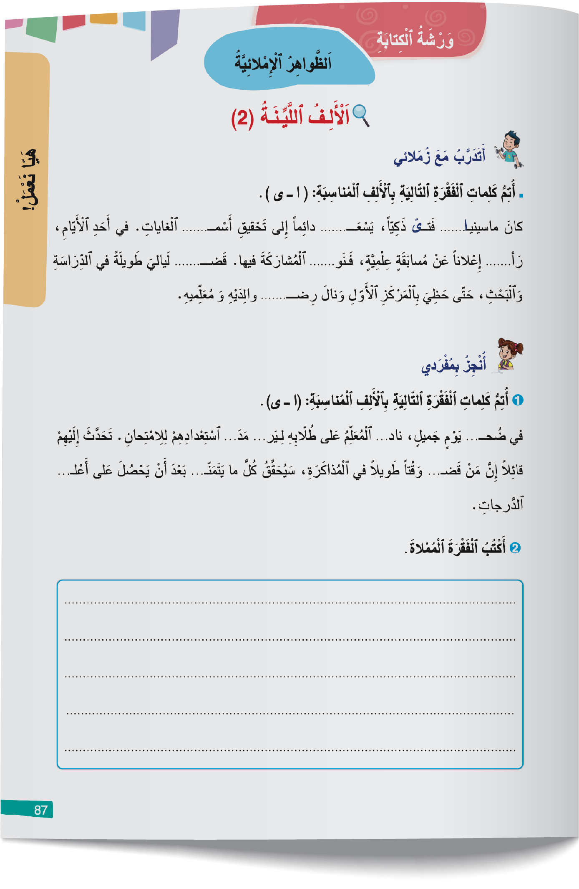

نبدأ بتصحيح الواجب المنزلي. سأتحقق من إنجازكم له.
اختــتام الحــصة
الإنتاج الكتابي
قراءة
افتتاح الحصة

Slide 10
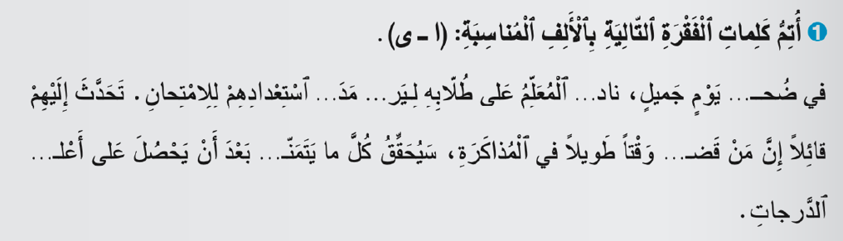
تحققوا من إجاباتكم.
اختــتام الحــصة
الإنتاج الكتابي
قراءة
افتتاح الحصة
ى
ى
ـى
ى
ـى
ـى
ـى

Slide 11

خذوا ألواحكم.
اختــتام الحــصة
الإنتاج الكتابي
قراءة
افتتاح الحصة

Slide 12
اكتبوا الكلمة مع رسم الألف بشكل صحيح. بعد 30 ثانية ترفعون ألواحكم وتعللون جوابكم.
اختــتام الحــصة
الإنتاج الكتابي
قراءة
افتتاح الحصة
ا - ى
مُسْتَشْفـ...

Slide 13
تأكدوا من إجابتكم وصححوا
اختــتام الحــصة
الإنتاج الكتابي
قراءة
افتتاح الحصة
ا - ى
مُسْتَشْفـى

Slide 14
اكتبوا الكلمة مع رسم الهمزة المتوسطة بشكل صحيح. بعد 30 ثانية ترفعون ألواحكم وتعللون جوابكم.
اختــتام الحــصة
الإنتاج الكتابي
قراءة
افتتاح الحصة
ا - ى
أَعْلـ...

Slide 15
تأكدوا من إجابتكم وصححوا
اختــتام الحــصة
الإنتاج الكتابي
قراءة
افتتاح الحصة
ا - ى
أَعْلى

Slide 16
اكتبوا الكلمة مع رسم الهمزة المتوسطة بشكل صحيح. بعد 30 ثانية ترفعون ألواحكم وتعللون جوابكم.
اختــتام الحــصة
الإنتاج الكتابي
قراءة
افتتاح الحصة
ا - ى
مَرايــ...

Slide 17
تأكدوا من إجابتكم وصححوا
اختــتام الحــصة
الإنتاج الكتابي
قراءة
افتتاح الحصة
ا - ى
مَرايـــا

Slide 18
اكتبوا الكلمة مع رسم الهمزة المتوسطة بشكل صحيح. بعد 30 ثانية ترفعون ألواحكم وتعللون جوابكم.
اختــتام الحــصة
الإنتاج الكتابي
قراءة
افتتاح الحصة
ا - ى
تَمَنّــ...

Slide 19
تأكدوا من إجابتكم وصححوا
اختــتام الحــصة
الإنتاج الكتابي
قراءة
افتتاح الحصة
ا - ى
تَمَنّى

Slide 20
قراءة
قراءة
النص "هيا نعمل! الجزء 2"
استثمار الظاهرة اللغوية: الفعل في صيغة الأمر (2)

Slide 21
اليوم ستتدربون على توظيف الفعل في الماضي.
اختــتام الحــصة
الإنتاج الكتابي
قراءة
افتتاح الحصة
اَلْفِعْلُ في صيغَةِ ٱلْأَمْرِ

Slide 22

هذا سؤال، من يقرؤه؟ من يجيب عنه؟
اختــتــام الحــصة
الإنتـــــــاج الكتـابي
قــــــــــــــراءة
افتتاح الحصة
مَتى نَسْتَعْمِلُ ٱلْفِعْلَ في صيغَةِ ٱلْأَمْرِ؟

Slide 23
نتذكر جميعا
اختــتام الحــصة
الإنتاج الكتابي
قراءة
افتتاح الحصة
اَلْفِعْلُ ٱلْأَمْرُ نَطْلُبُ بِهِ ٱلْقِيامَ بِفِعْلٍ ما.
أُصَرِّفُ ٱلْفِعْلَ في صيغَةِ ٱلْأَمْرِ مَعَ ضَمائِرِ ٱلْمُخاطَبِ:
(أَنْتَ-أَنْتِ-أَنْتُما-أَنْتُنَّ-أَنْتُمْ).

Slide 24
شفهيا، نحول الجملة "أراجع دروسي" حسب ضمائر المخاطب في صيغة الأمر. أنتَ ...؟
اختــتام الحــصة
الإنتاج الكتابي
قراءة
افتتاح الحصة
أُراجِعُ دُروسي.
أَنْتُما .........................
أَنْتُما .........................
أَنْتَ ........................
أَنْتِ ........................
أَنْتُمْ..............................................
أَنْتُنَّ ............................................

Slide 25
الآن نكتب الأجوبة على السبورة. ماذا نقول مع الضمير (أنا)؟ أنتَ؟ ...
اختــتام الحــصة
الإنتاج الكتابي
قراءة
افتتاح الحصة
أُراجِعُ دُروسي.
أَنْتُما .........................
أَنْتُما .........................
أَنْتَ ........................
أَنْتِ ........................
أَنْتُمْ..............................................
أَنْتُنَّ ............................................

Slide 26
من يقرأ؟
اختــتام الحــصة
الإنتاج الكتابي
قراءة
افتتاح الحصة
أُراجِعُ دُروسي.
أَنْتُما راجِعا دُروسَكُما.
أَنْتُما راجِعا دُروسَكُما.
أَنْتَ راجِعْ دُروسَكَ.
أَنْتِ راجِعي دُروسَكِ.
أَنْتُمْ راجِعوا دُروسَكُمْ.
أَنْتُنَّ راجِعْنَ دُروسَكُنَّ.

Slide 27
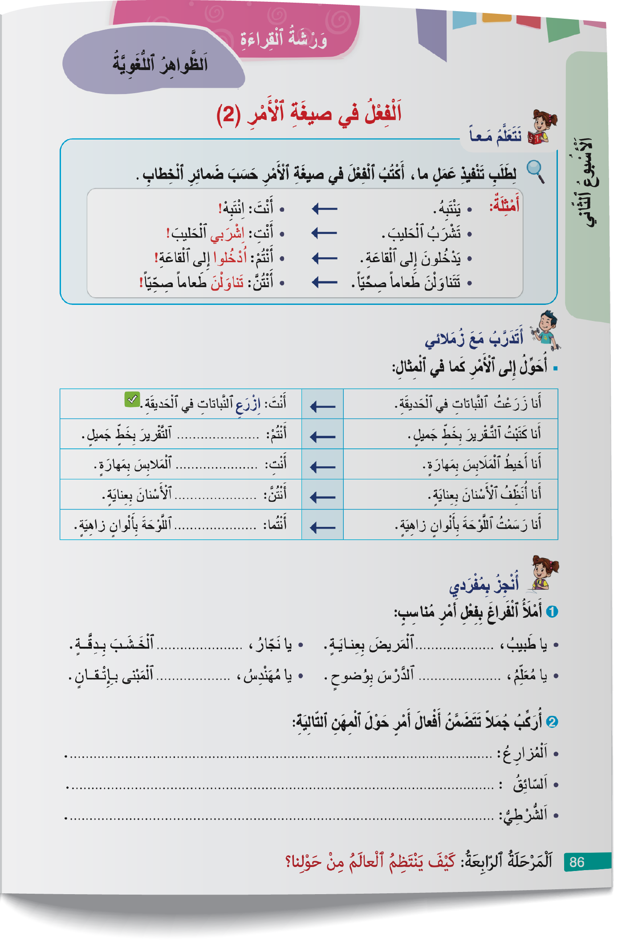
اختــتام الحــصة
الإنتاج الكتابي
قراءة
افتتاح الحصة
خذوا كراساتكم ص 86. من يقرأ تعليمة النشاط "أتدرب مع زملائي"؟ ما المطلوب؟ من يقرأ المثال؟

Slide 28

اختــتام الحــصة
الإنتاج الكتابي
قراءة
افتتاح الحصة
أنجزوا بشكل فردي. (دقيقتان)

Slide 29

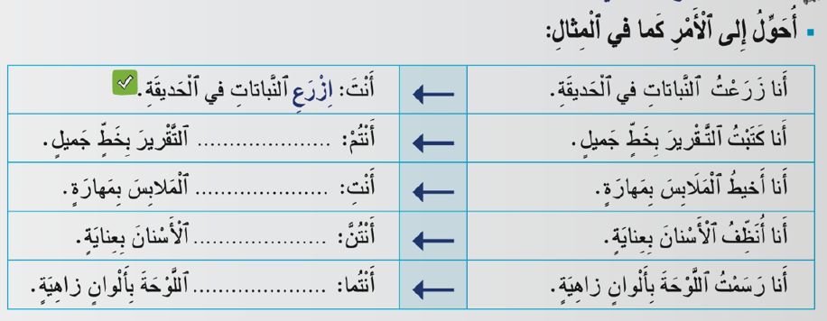
اختــتام الحــصة
الإنتاج الكتابي
قراءة
افتتاح الحصة
في ثنائيات وضح لزميلك كيف توصلت إلى الجواب. (دقيقة واحدة)

Slide 30
اختــتام الحــصة
الإنتاج الكتابي
قراءة
افتتاح الحصة
نصحح. ما هو الفعل في الجملة الثانية؟ ماذا نقول في الأمر مع الضمير "أنتم"؟ هل تتفقون؟
اُكْتُبوا
خيطوا
نَظِّفوا
اُرْسُموا

Slide 31
اختــتام الحــصة
الإنتاج الكتابي
قراءة
افتتاح الحصة
على الصفحة نفسها من يقرأ التعليمة 1 ضمن النشاط الموالي؟ أنجزوا بشكل فردي (4 دقائق)

Slide 32
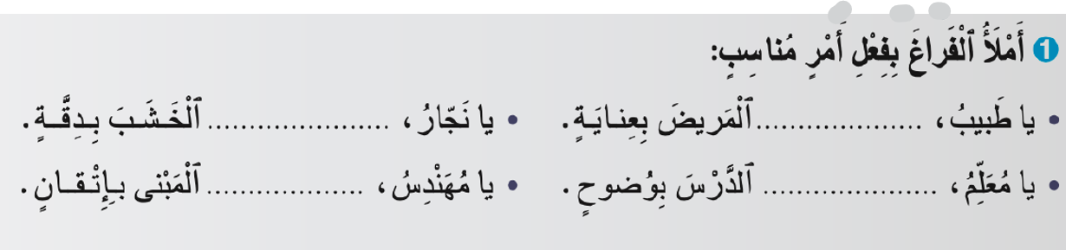
اختــتام الحــصة
الإنتاج الكتابي
قراءة
افتتاح الحصة
نصحح. من يقرأ الجملة الأولى؟ هل تتفقون معه؟ -الآن الجملة الثانية؟ ...

Slide 33
اختــتام الحــصة
الإنتاج الكتابي
قراءة
افتتاح الحصة
هذه إجابات أخرى. انتبهوا للتصحيح.
توضيح السكون آخر الفعل الذي تحول إلى كسرة عند الوصل لتسهيل النطق.
اِقْطَعِ
اِفْحَصِ
صَمِّمِ
اِشْرَحِ

Slide 34
اختــتام الحــصة
الإنتاج الكتابي
قراءة
افتتاح الحصة
نمر إلى التمرين الثاني. من يقرأ التعليمة؟ ما المطلوب؟

Slide 35
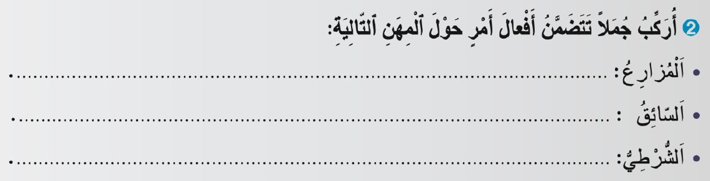
اختــتام الحــصة
الإنتاج الكتابي
قراءة
افتتاح الحصة
من يقرأ المثال أولا؟ -أنجزوا.
يمر الأستاذ بين الصفوف ويصحح كتابيا.
مِثالٌ:
إِطْفائِيٌّ: أَطْفِئِ ٱلْحَرِيقَ وَأَنْقِذِ ٱلنّاسَ!

Slide 36
اختــتام الحــصة
الإنتاج الكتابي
قراءة
افتتاح الحصة
نصحح. من يقرأ جملته الأولى؟ هل تتضمن أفعال أمر؟ هل تتفقون؟
مِثالٌ:
إِطْفائِيٌّ: أَطْفِئِ ٱلْحَرِيقَ وَأَنْقِذِ ٱلنّاسَ!

Slide 37

فسحة قصيرة

Slide 38
سنلعب لعبة تحدي الشرح. من يختار مهنة ويشرحها أمام زملائه؟
اختــتام الحــصة
الإنتاج الكتابي
قراءة
افتتاح الحصة
إِطْفائِيٌّ
إِسْكافِيٌّ
طَبيبٌ
مُهَنْدِسُ روبوتاتٍ
مُمَثِّلٌ
مُزارِعٌ

Slide 39
إنتاج كتابي
الإنتاج الكتابي
الشرح

Slide 40
في حصة الإنتاج الكتابي سنواصل استعمال مهارة الشرح لتوضيح أسباب نتيجة معينة.
اختــتام الحــصة
الإنتاج الكتابي
قراءة
افتتاح الحصة
نتيجَةٌ سَبَبٌ

Slide 41
من يذكرنا بالمقصود بمهارة الشرح؟
اختــتام الحــصة
الإنتاج الكتابي
قراءة
افتتاح الحصة
مَهارَةُ ٱلشَّرْحِ

Slide 42
ماذا نقصد بشرح فكرة أو موضوع؟
اختــتام الحــصة
الإنتاج الكتابي
قراءة
افتتاح الحصة
اَلشَّرْحُ هُوَ أَنْ نُوَضِّحَ فِكْرَةً بِٱسْتِعْمالِ كَلِماتٍ سَهْلَةٍ وَأَمْثِلَةٍ.

Slide 43
اليوم ستتدربون على شرح سبب وقوع نتيجة معينة.
اختــتام الحــصة
الإنتاج الكتابي
قراءة
افتتاح الحصة
نتيجَةٌ سَبَبٌ

Slide 44
قبل ذلك. سأقدم لكم نتيجة وأنتم تحددون سببها من بين الاختيارات أمامكم.
اختــتام الحــصة
الإنتاج الكتابي
قراءة
افتتاح الحصة
اَلسَّبَبُ
اَلنَّتيجَةُ
اَلسُّرْعَةُ ٱلزّائِدَةُ
اَلـتَّأَخُّرُ عَنِ ٱلْحِصَّةِ
اَلِاجْتِهادُ
حَوادِثُ ٱلسَّيْرِ
اَلِاسْتيقاظُ ٱلْمُتَأَخِّرُ
ذُبولُ ٱلنَّباتِ
قِلَّةُ ٱلْماءِ
اَلنَّجاحُ

Slide 45
انتبهوا، يحدث أن نصاب بالزكام. "الإصابة بالزكام" نتيجة لها أسباب.
اختــتام الحــصة
الإنتاج الكتابي
قراءة
افتتاح الحصة
اَلْإِصابَةُ بِٱلزُّكامِ

Slide 46
تابعوا معي كيف سأستعمل مهارة الشرح لتوضيح أسباب "الإصابة بالزكام".
اختــتام الحــصة
الإنتاج الكتابي
قراءة
افتتاح الحصة
اَلْإِصابَةُ بِٱلزُّكامِ

Slide 47
أولا أحدد النتيجة التي أريد شرح أسبابها. النتيجة هي "الإصابة بالزكام".
اختــتام الحــصة
الإنتاج الكتابي
قراءة
افتتاح الحصة
1. أُحَدِّدُ ٱلنَّتيجَةَ (ٱلْمَوْضوعَ) ٱلّذي أُريدُ تَفْسيرَها؟
اَلْإِصابَةُ بِٱلزُّكامِ

Slide 48
ثانيا أحدد أسبابها. أي أجيب عن أسئلة: ما أسباب الإصابة بالزكام؟
اختــتام الحــصة
الإنتاج الكتابي
قراءة
افتتاح الحصة
1. أُحَدِّدُ ٱلنَّتيجَةَ (ٱلْمَوْضوعَ) ٱلّذي أُريدُ تَفْسيرَها.
اَلْإِصابَةُ بِٱلزُّكامِ
اَلتَّعَرُّضُ لِلْهواءِ ٱلْبارِدِ، مُخالَطَةُ أَشْخاصٍ مُصابينَ، لَمْسُ أَشْياءَ مُلَوَّثَةٍ.
2. أُحَدِّدُ أَسْبابَها. (ما ٱلْأَسْبابُ؟)

Slide 49
ثالثا. أُحَدِّدُ علاماتٍ أو مؤشرات تدل على النتيجة. أي تدل على الزكامِ.
اختــتام الحــصة
الإنتاج الكتابي
قراءة
افتتاح الحصة
1. أُحَدِّدُ ٱلنَّتيجَةَ (ٱلْمَوْضوعَ) ٱلَّتي أُريدُ تَفْسيرَها.
اَلْإِصابَةُ بِٱلزُّكامِ
اَلتَّعَرُّضُ لِلْهواءِ ٱلْبارِدِ، مُخالَطَةُ أَشْخاصٍ مُصابينَ، لَمْسُ أَشْياءَ مُلَوَّثَةٍ.
2. أُحَدِّدُ أَسْبابَها. (ما ٱلْأَسْبابُ؟)
3. أُقَدِّمُ عَلاماتٍ/مُؤَشِّراتٍ تَدُلُّ عَلى النَّتيجَةِ. ( تَدُلُّ عَلى الزُّكامِ.)
سَيَلانُ ٱلْأَنْفِ، اَلسُّعالُ ٱلْمُزْعِجُ، أَلَمٌ في ٱلْحَلْقِ، ...

Slide 50
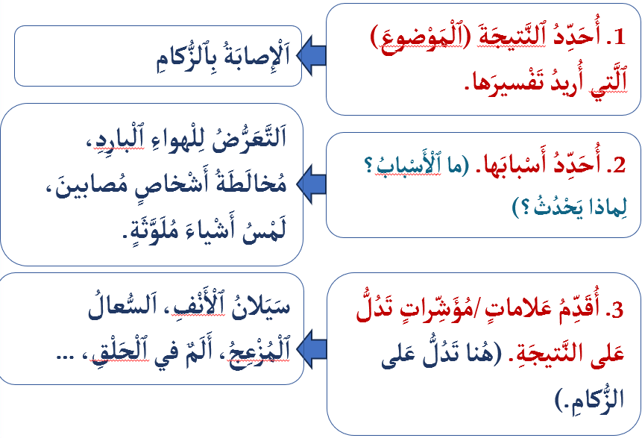
أجمع العناصر مستعملا روابط مثل: بِسَبَبِ، لأن، وأكتب فقرة أوضح فيها سبب الزكام.
اختــتام الحــصة
الإنتاج الكتابي
قراءة
افتتاح الحصة
اَلْإِصابَةُ بِٱلزُّكامِ مَرَضٌ يُصيبُ ٱلْإِنْسانَ بِسَبَبِ ٱلتَّعَرُّضِ لِلْهَواءِ ٱلْبارِدِ أَوْ مُخالَطَةِ ٱلْأَشْخاصِ ٱلْمُصابينَ وَلَمْسِ أَشْياءَ مُلَوَّثَةٍ. وَتَظْهَرُ عَلى ٱلْمُصابِ عَلاماتٌ مِثْلَ سَيَلانِ ٱلْأَنْفِ وَٱلسُّعالِ ٱلْمُزْعِجِ وَأَلَمٍ في ٱلْحَلْقِ.

Slide 51
قمت بشرح أسباب الإصابة بالزكام. سأقرأ الشرح.
اختــتام الحــصة
الإنتاج الكتابي
قراءة
افتتاح الحصة
اَلْإِصابَةُ بِٱلزُّكامِ مَرَضٌ يُصيبُ ٱلْإِنْسانَ بِسَبَبِ ٱلتَّعَرُّضِ لِلْهَواءِ ٱلْبارِدِ أَوْ مُخالَطَةِ ٱلْأَشْخاصِ ٱلْمُصابينَ وَلَمْسِ أَشْياءَ مُلَوَّثَةٍ. وَتَظْهَرُ عَلى ٱلْمُصابِ عَلاماتٌ مِثْلَ سَيَلانِ ٱلْأَنْفِ وَٱلسُّعالِ ٱلْمُزْعِجِ وَأَلَمٍ في ٱلْحَلْقِ.

Slide 52
العياء داخل القسم ناتج عن أسباب. سنقوم جماعيا بشرح سبب هذه النتيجة.
اختــتام الحــصة
الإنتاج الكتابي
قراءة
افتتاح الحصة
اَلْعياءُ في ٱلْقِسْمِ

Slide 53
نبدأ. نشرح النتيجة "العياءُ في القسم". ماذا نفعل أولا؟
اختــتام الحــصة
الإنتاج الكتابي
قراءة
افتتاح الحصة
3. اَلْعَلاماتُ
2. اَلْأَسْبابُ
1. ما ٱلنَّتيجَةُ؟
اَلْعَياءُ في ٱلْقِسْمِ

Slide 54
بعد تحديد النتيجة التي نريد شرحها، ماذا سنفعل؟
اختــتام الحــصة
الإنتاج الكتابي
قراءة
افتتاح الحصة
3. اَلْعَلاماتُ
2. اَلْأَسبابُ
1. ما ٱلنَّتيجَةُ؟
اَلْعَياءُ في الْقِسْمِ

Slide 55
نعم. نبحث عن الأسباب. من يذكر أسبابا تؤدي إلى العياء داخل القسم؟
اختــتام الحــصة
الإنتاج الكتابي
قراءة
افتتاح الحصة
3. اَلْعَلاماتُ
2. اَلْأَسبابُ
1. ما ٱلنَّتيجَةُ؟
اَلْعياءُ في الْقِسْمِ
قِلَّةُ ٱلنَّوْمِ في ٱلْمَنْزِلِ، اَلْإِكْثارُ مِنِ ٱسْتِعْمالِ الْهاتِفِ، نَقْصٌ في ٱلتَّغْذِيَةِ كَعَدَمِ تَناوُلِ وَجْبَةِ ٱلْفُطورِ، ...

Slide 56
حددنا الأسباب. ماذا نفعل بعد ذلك؟
اختــتام الحــصة
الإنتاج الكتابي
قراءة
افتتاح الحصة
3. اَلْعَلاماتُ
2. اَلْأَسبابُ
1. ما ٱلنَّتيجَةُ؟
اَلْعياءُ في الْقِسْمِ
قِلَّةُ ٱلنَّوْمِ في ٱلْمَنْزِلِ، اَلْإِكْثارُ مِنِ ٱسْتِعْمالِ الْهاتِفِ، نَقْصٌ في ٱلتَّغْذِيَةِ كَعَدَمِ تَناوُلِ وَجْبَةِ ٱلْفُطورِ، ...

Slide 57
نبحث عن العلامات أو المؤشرات. من يقدم بعض علامات العياء داخل القسم؟
اختــتام الحــصة
الإنتاج الكتابي
قراءة
افتتاح الحصة
3. اَلْعَلاماتُ
2. اَلْأَسبابُ
1. ما ٱلنَّتيجَةُ؟
اَلْعياءُ في الْقِسْمِ
قِلَّةُ ٱلنَّوْمِ في ٱلْمَنْزِلِ، اَلْإِكْثارُ مِنِ ٱسْتِعْمالِ الْهاتِفِ، نَقْصٌ في ٱلتَّغْذِيَةِ كَعَدَمِ تَناوُلِ وَجْبَةِ ٱلْفُطورِ، ...
رَغْبَةٌ في ٱلنَّوْمِ وَٱلنُّعاسِ، عَدَمُ ٱلْقُدْرَةِ عَلى ٱلتَّرْكيزِ وٱلِانْتِباهِ.

Slide 58
ماذا نفعل الآن؟
اختــتام الحــصة
الإنتاج الكتابي
قراءة
افتتاح الحصة
3. اَلْعَلاماتُ
2. اَلْأَسبابُ
1. ما ٱلنَّتيجَةُ؟
اَلْعياءُ في ٱلْقِسْمِ
قِلَّةُ ٱلنَّوْمِ في ٱلْمَنْزِلِ، اَلْإِكْثارُ مِنِ ٱسْتِعْمالِ الْهاتِفِ، نَقْصٌ في ٱلتَّغْذِيَةِ كَعَدَمِ تَناوُلِ وَجْبَةِ ٱلْفُطورِ، ...
رَغْبَةٌ في ٱلنَّوْمِ وَٱلنُّعاسِ، عَدَمُ ٱلْقُدْرَةِ عَلى ٱلتَّرْكيزِ وٱلِانْتِباهِ.

Slide 59
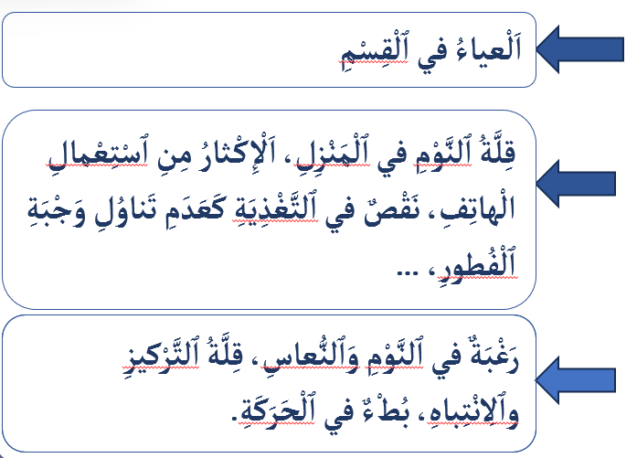
نجمع العناصر باستعمال روابط مثل بسبب، لأن. من يركب العناصر؟
اختــتام الحــصة
الإنتاج الكتابي
قراءة
افتتاح الحصة
يَحْدُثُ ٱلْعَياءُ داخِلَ ٱلْقِسْمِ غالِباً بِسَبَبِ قِلَّةِ ٱلنَّوْمِ في ٱلْمَنْزِلِ، اَلْإِكْثارِ مِنِ ٱسْتِعْمالِ ٱلْهاتِفِ أَوْ نَقْصٍ في ٱلتَّغْذِيَةِ كَعَدَمِ تَناوُلِ وَجْبَةِ ٱلْفُطورِ. وَتَظْهَرُ عَلى ٱلْمُصابِ بِٱلْعَياءِ رَغْبَةٌ في ٱلنَّوْمِ وَٱلنُّعاسِ وَعَدَمُ الْقُدْرَةِ عَلى ٱلتَّرْكيزِ وٱلِانْتِباهِ.

Slide 60
من يقرأ شرحنا لأسباب "العياء داخل القسم" وعلاماته.
اختــتام الحــصة
الإنتاج الكتابي
قراءة
افتتاح الحصة
3. اَلْعَلاماتُ
2. اَلْأَسبابُ
1. ما ٱلنَّتيجَةُ؟
يَحْدُثُ ٱلْعَياءُ داخِلَ ٱلْقِسْمِ غالِباً بِسَبَبِ قِلَّةِ ٱلنَّوْمِ في ٱلْمَنْزِلِ، اَلْإِكْثارِ مِنِ ٱسْتِعْمالِ الْهاتِفِ أَوْ نَقْصٍ في ٱلتَّغْذِيَةِ كَعَدَمِ تَناوُلِ وَجْبَةِ ٱلْفُطورِ. وَتَظْهَرُ عَلى الْمُصابِ بِالْعَياءِ رَغْبَةٌ في ٱلنَّوْمِ وَٱلنُّعاسِ وَعَدَمُ الْقُدْرَةِ عَلى ٱلتَّرْكيزِ وٱلِانْتِباهِ.

Slide 61
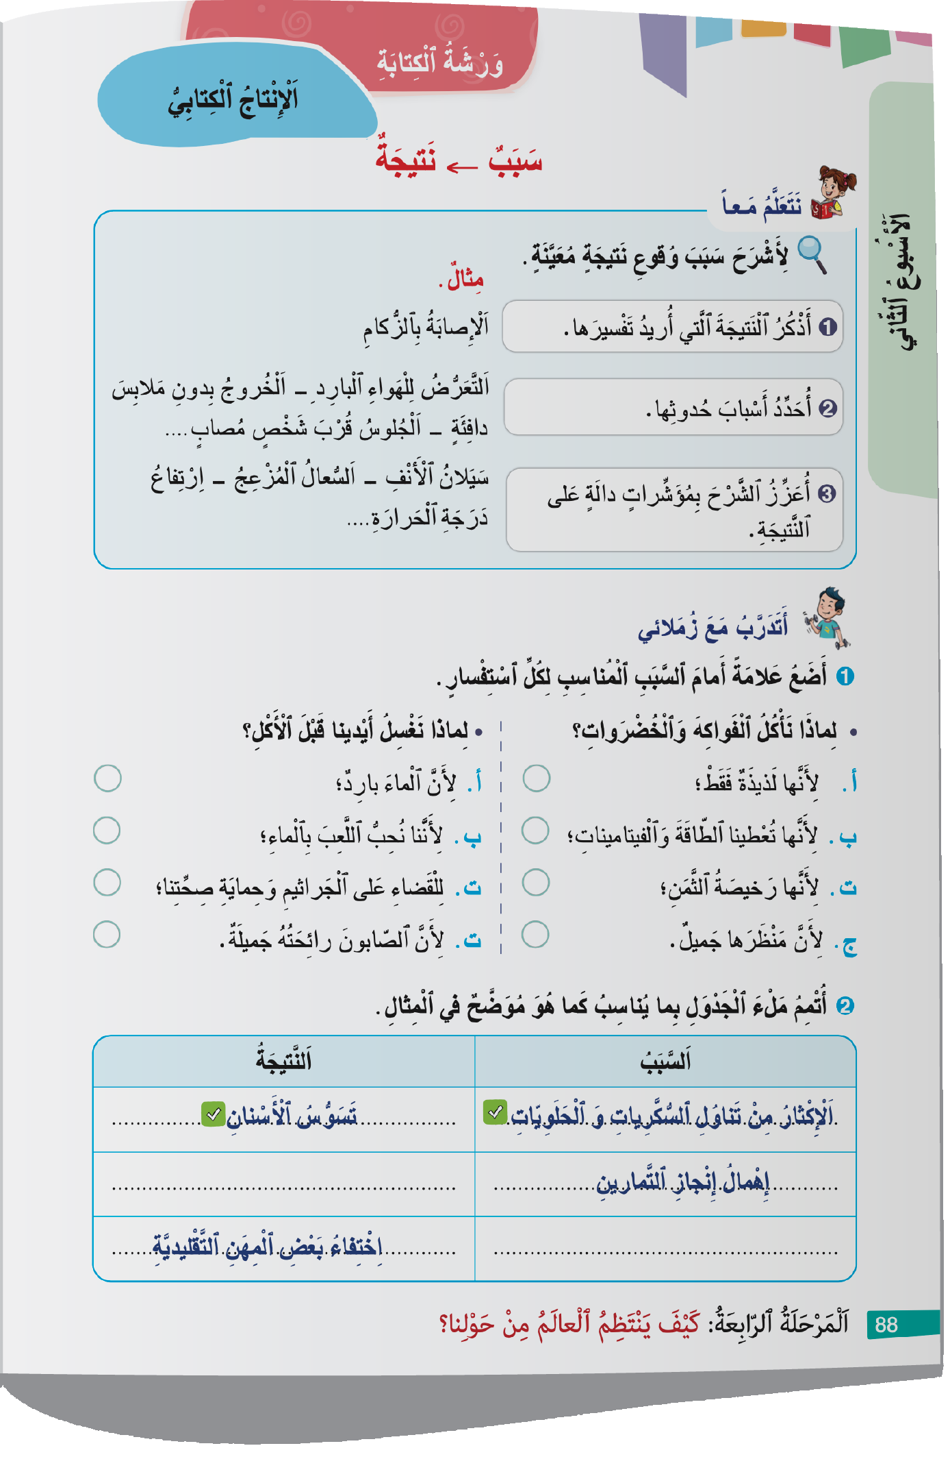
نتذكر جميعا خطوات تساعد على شرح سبب نتيجة معينة. من يقرأ الخطوات على الكراسة؟
اختــتام الحــصة
الإنتاج الكتابي
قراءة
افتتاح الحصة

Slide 62
خذوا النشاط الأول. من يقرأ التعليمة؟ ما المطلوب؟
اختــتام الحــصة
الإنتاج الكتابي
قراءة
افتتاح الحصة

Slide 63
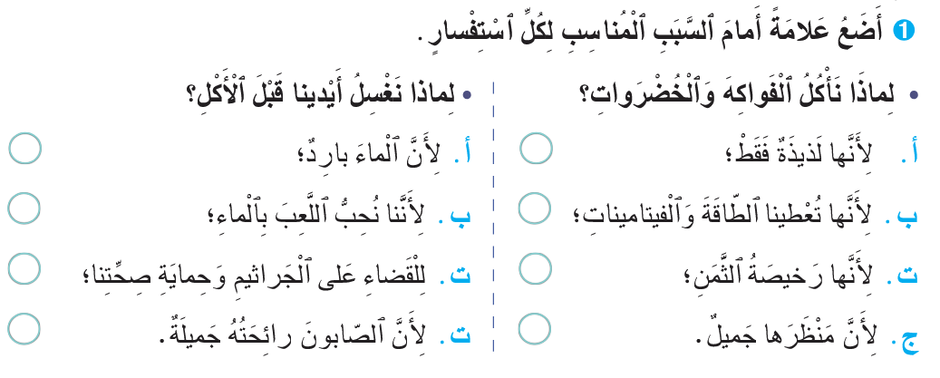
اقرؤوا السؤال جيدا ثم ضعوا علامة أمام السبب المناسب.
اختــتام الحــصة
الإنتاج الكتابي
قراءة
افتتاح الحصة

Slide 64
نصحح سؤالا بسؤال. من يقرأ السؤال الأول؟ ما السبب المناسب؟ ...
اختــتام الحــصة
الإنتاج الكتابي
قراءة
افتتاح الحصة

Slide 65
خذوا التمرين الثاني. من يقرأ التعليمة الثانية؟ ما المطلوب؟ من يقرأ المثال الأول؟
اختــتام الحــصة
الإنتاج الكتابي
قراءة
افتتاح الحصة

Slide 66
أنجزوا فرديا. دقيقتان
اختــتام الحــصة
الإنتاج الكتابي
قراءة
افتتاح الحصة

Slide 67
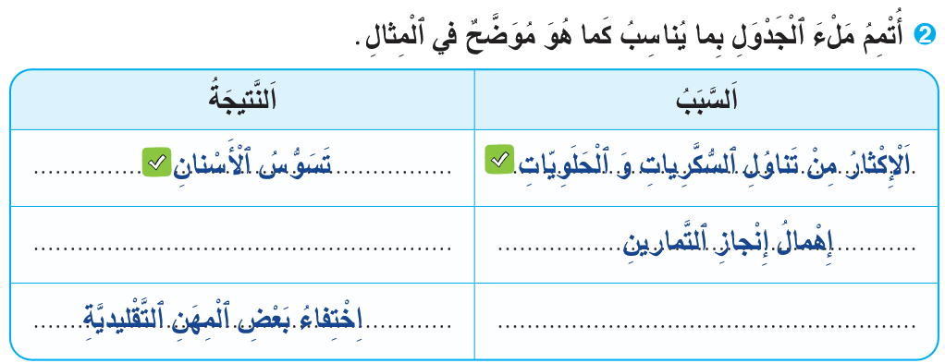
في ثنائيات ناقش مع زميلك الإجابات. دقيقة واحدة.
اختــتام الحــصة
الإنتاج الكتابي
قراءة
افتتاح الحصة

Slide 68
نصحح. ما نتيجة إهمال إنجاز الواجبات؟ ... -صححوا
اختــتام الحــصة
الإنتاج الكتابي
قراءة
افتتاح الحصة
ضُعْفُ فَهْمِ الدُّروسِ
اَلتَّطَوُّرُ التِّكْنولوجِيُّ

Slide 69
اختتام الحصة
اختتام الحصة
ماذا تعلمت اليوم؟
الواجب المنزلي

Slide 70
من يجيب عن السؤال التالي؟
اختــتام الحــصة
الإنتاج الكتابي
قراءة
افتتاح الحصة
مَنْ يُصَرِّفُ ٱلْفِعْلَ (جَلَسَ) في ٱلْأَمْرِ؟

Slide 71
سجلوا الواجب المنزلي.
اختــتام الحــصة
الإنتاج الكتابي
قراءة
افتتاح الحصة
أَشَرَحُ سَبَبَ ٱلنَّتيجَةِ ٱلتّالِيَةِ: اَلـنَّجاحُ في ٱلدِّراسَةِ.

Slide 72


إلى اللقاء في الحصة المقبلة
اختــتام الحــصة
التعبير الكتابي
قراءة
افتتاح الحصة

Slide 73

بناء على إنجازات المتعلمين خلال الممارسة المستقلة
ما تقديرك لنسبة التحكم في هدف الدرس؟
تسجل النسبة على صفحة اليوم من مذكرة الأستاذ.

